Slide 1
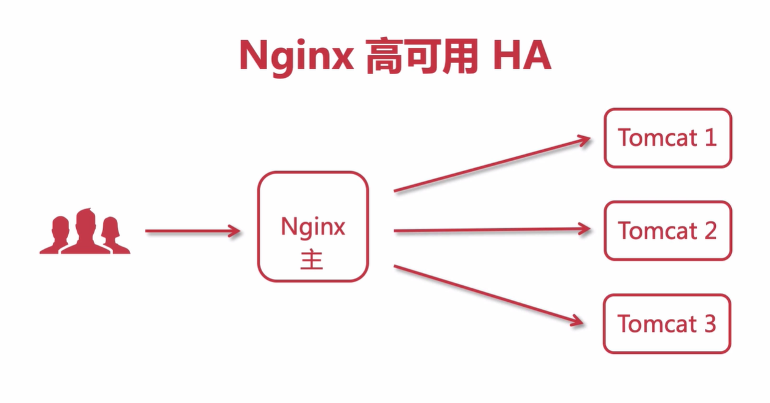

Slide 2
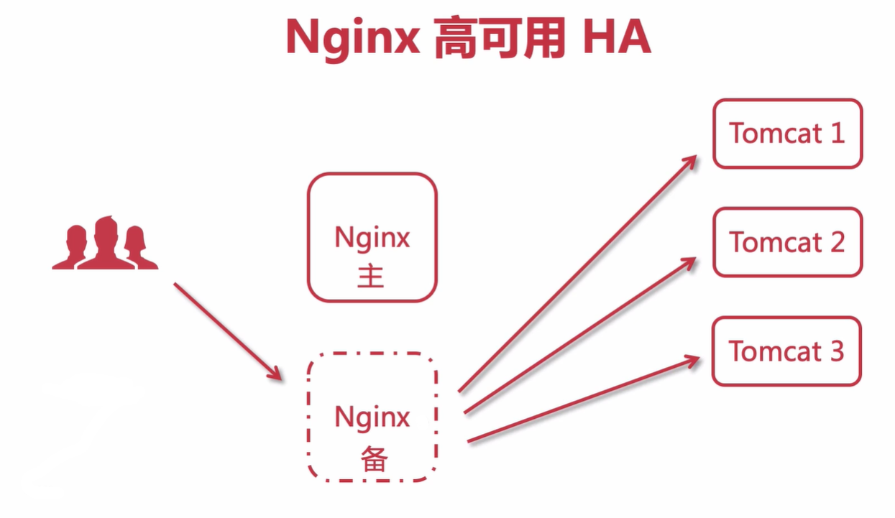
宕机

Slide 3
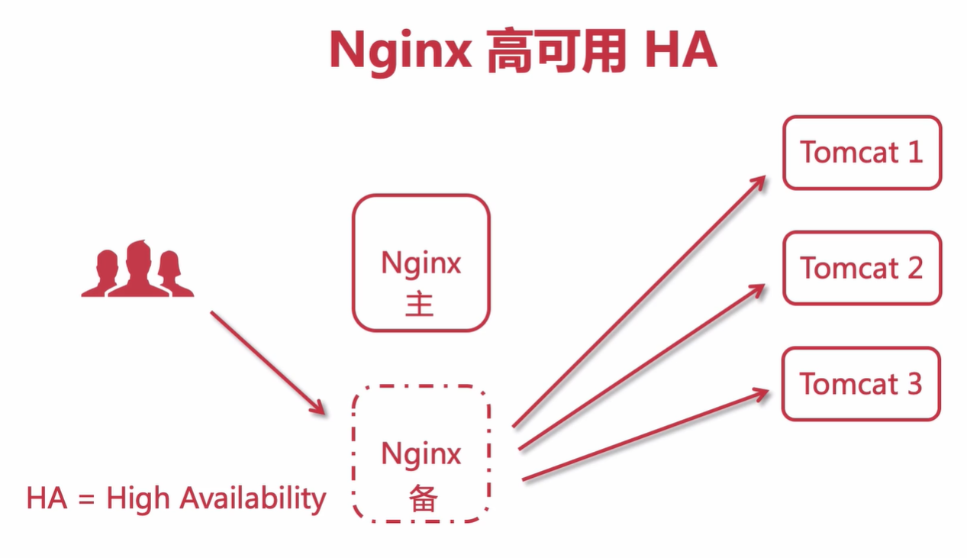
主备关系：只有一个提供服务，宕机了备用机继续提供服务
集群关系：部署的机器都可以提供服务

Slide 4
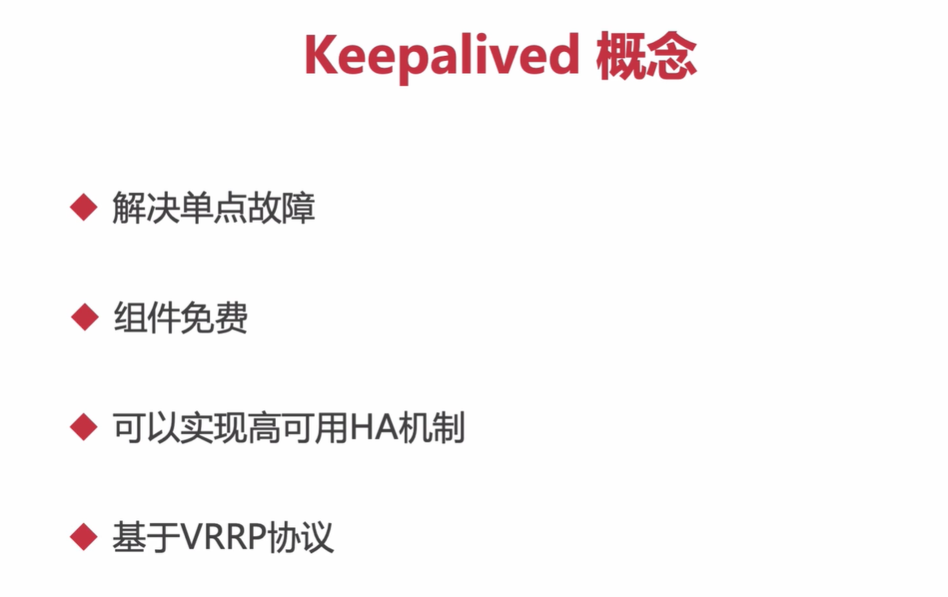

Slide 5
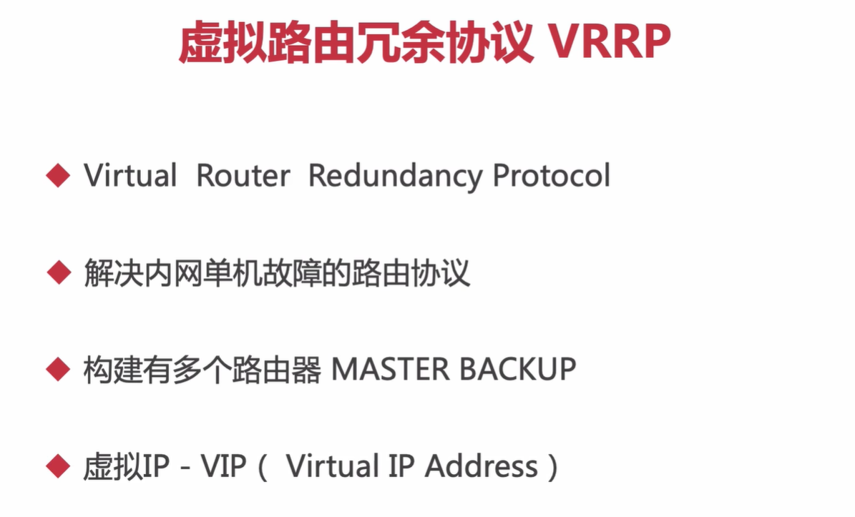

Slide 6
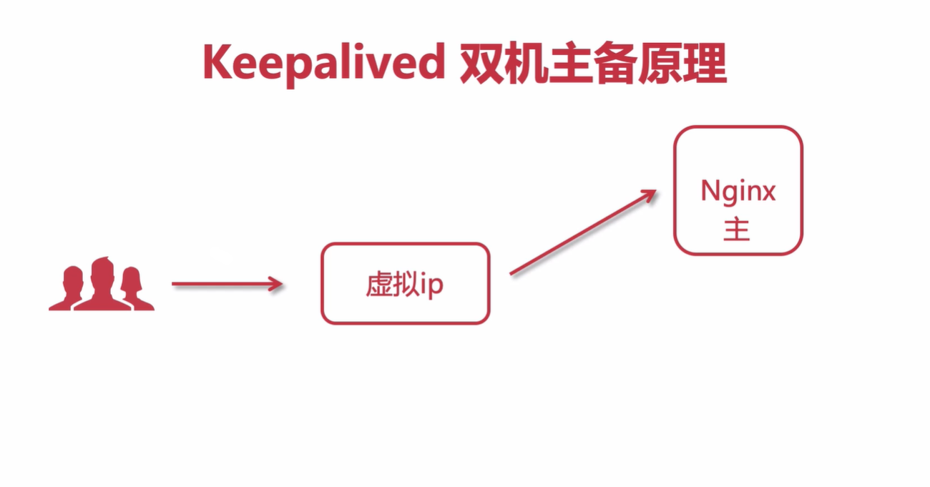
正常情况：

Slide 7
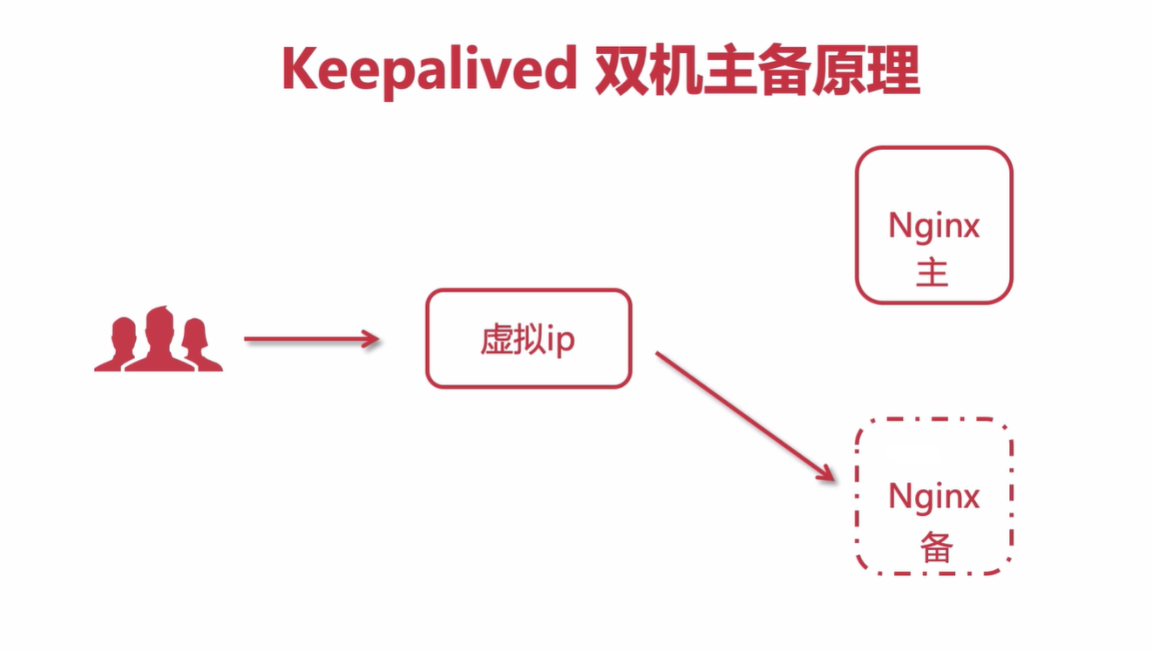
主机宕机情况：
原理：发送心跳检测，监控主机状态
高可用：主备机器的性能和配置要大致一样，否则在切换的一瞬间可能使备用机宕机

Slide 8
